Slide 1
Правительство Хабаровского края
«Приоритеты экономического развития
Хабаровского края»
КАЛАШНИКОВ
ВИКТОР ДМИТРИЕВИЧ
Заместитель Председателя
Правительства Хабаровского края – министр экономического развития края

Slide 2
Правительство Хабаровского края
Динамика реального производства, % к 2014 году
9 мес. 2017 г. к 9 мес. 2016 г., %
112,1
113,7
103,4
102,3
121,2
116,3*
Промышленное производство
Обрабатывающие производства
Грузооборот транспорта
Оборот розничной торговли
Налоговые поступления от ИП
Инвестиции в основной капитал
* первое полугодие 2017 г.

Slide 3
Правительство Хабаровского края
Приоритетные направления деятельности Правительства края на 2018 – 2020 гг.
Наращивание экономического роста
Выполнение социальных стандартов для населения края
Реализация «федеральной повестки» на Дальнем Востоке (опережающее развитие, комплексный подход)
Укрепление условий для привлечения инвестиций и развития предпринимательства
Развертывание проектов СЭР края

Slide 4
Правительство Хабаровского края
Реформа механизмов управления на Дальнем Востоке
- Основы государственной политики регионального развития РФ на период до 2025 года (указ Президента РФ от 16.01.2017 №13)
- Концепция демографической политики Дальнего Востока на период до 2025 года (распоряжение Правительства РФ от 20.06.2017 № 1298-р)
Нормативная база
- По итогам заседания президиума Госсовета РФ 6 сентября 2017 г. (Пр-2064 от 13.10.2017)
- По итогам рабочей поездки в ДФО 5 – 8 сентября 2017 г. (Пр-1968 от 27.09.2017)
Перечни поручений Президента РФ
- Правкомиссия по вопросам социально-экономического развития ДВ и Байкальского региона
- Восточный центр государственного планирования
Организационные механизмы
КОМПЛЕКСНЫЕ ПЛАНЫ социально-экономического развития
субъектов ДФО до 2025 года
Инструменты реализации
- спецразделы в госпрограммах РФ, ФЦП, инвестпрограммах компаний с госучастием
- СУБСИДИЯ НА КОМПЛЕКСНОЕ РАЗВИТИЕ регионов ДФО
Источники финансирования

Slide 5
Правительство Хабаровского края
Комплексный план развития края
I. Мероприятия общерегионального значения
II. Формирование центров развития
Хабаровская агломерация
Агломерация «Комсомольск-на-Амуре – Амурск – Солнечный»
Верхнебуреинский центр развития
Николаевский центр развития
Ванино-Советско-Гаванский транспортно-промышленный узел
Приоритетные объекты высокой степени готовности
Перспективные объекты для включения в ГП РФ, ФЦП РФ и программы компаний с госучастием
Приоритетные объекты для включения в программы компаний с госучастием
Реализуемые и перспективные инвестиционные проекты с частными инвестициями
Высокой степени приоритетности для центров развития
Объекты - 178 млрд. рублей
Мероприятия - 37 млрд. рублей

Slide 6
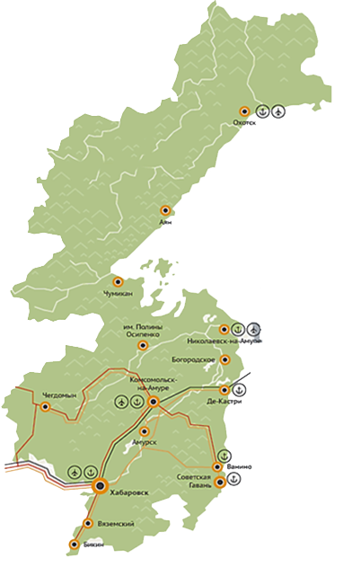
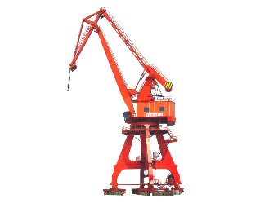
Правительство Хабаровского края
Центры развития Хабаровского края (2018 – 2025 годы)
5 центров развития объединены автомобильными дорогами 2 и 3 категории, железной дорогой (4 центра), авиасообщением, речным (3 центра)
8,6 % общей площади края
84 % населения края
90 % валовой добавленной стоимости
Николаевский центр развития
Верхнебуреинский центр развития
1,37 тыс. чел.
4,7 млрд. руб.
1,22 тыс. чел.
149,8 млрд. руб.
Агломерация «Комсомольск-на-Амуре – Амурск – Солнечный»
12,07 тыс. чел.
225,8 млрд. руб.
Хабаровская агломерация
17,32 тыс. чел.
99,9 млрд. руб.
Ванино-Советская Гавань
4,14 тыс. чел.
155,4 млрд. руб.
прирост ВДС
прирост рабочих мест

Slide 7
Правительство Хабаровского края
Целевые индикаторы Комплексного плана
2020 г.
2025 г.
Индекс физического объема ВРП, % к 2016 году
115,7
143,3
100,0
Указ Президента РФ от 16.01.2017 № 13 «Об утверждении основ государственной политики регионального развития Российской Федерации на период до 2025 года»
Налоговые и неналоговые доходы, млрд. рублей
93,7
116,0
84,8
Индекс промышленного производства, % к 2016 году
119,4
148,5
100,0
Распоряжение Правительства РФ от 20.06.2017 № 1298-р «Об утверждении Концепции демографической политики Дальнего Востока на период до 2025 года»
Инвестиции в основной капитал, % к 2016 году
120,5
167,7
100,0
Численность населения среднегодовая, тыс. человек
1 364,5
1 464,0
1 333,8

Slide 8
Правительство Хабаровского края
Динамика рынка труда по районам развития края (в среднем за год)
г. Хабаровск
г. Комсомольск-на-Амуре
Ванинский район
Николаевский район
безработные, тыс. чел.
вакансии, тыс. ед.
уровень безработицы, %

Slide 9
Правительство Хабаровского края
Дисбалансы трудовых ресурсов
Изменение возрастной структуры населения, %
Динамика трудовых ресурсов,
тыс. человек
Трудовые ресурсы всего
Занятые в экономике
Иностранные работники

Slide 10
Правительство Хабаровского края
Динамика ВПРМ и производительности труда в Хабаровском крае и России
Рост производительности труда в 2015 году
относительно уровня 2011 года (разы)
в 1,5 раза
2012 – 2015 гг.
к 2018 году

Slide 11
Правительство Хабаровского края
Меры по повышению производительности труда в Хабаровском крае
приоритетная программа «ПОВЫШЕНИЕ ПРОИЗВОДИТЕЛЬНОСТИ ТРУДА И ПОДДЕРЖКА ЗАНЯТОСТИ»
(паспорт утвержден на заседании президиума Совета при Президенте РФ по стратегическому развитию и приоритетным проектам – протокол от 30.08.2017 № 9)
Программа Хабаровского края
разработка – 2018 г.
реализация – с 2019 г.
ПРОЕКТ «Рост производительности труда»
ПРОЕКТ «Поддержка занятости и стимулирование трудовой мобильности»
ПРОЕКТ «Создание регионального центра компетенций в сфере производительности труда»
ЗАДАЧИ ПРАВИТЕЛЬСТВА ХАБАРОВСКОГО КРАЯ
Формирование нормативной базы
Модернизация программы трудовой мобильности
Заключение соглашения с Минэкономразвития России
Создание регионального центра компетенций
Сотрудничество с образовательными организациями (профессионального и дополнительного образования)
Отбор «пилотных» предприятий

Slide 12
Правительство Хабаровского края
ПРОЕКТ
«Рост производительности труда»
УЧАСТИЕ ПРЕДПРИЯТИЙ КРАЯ
Рост производительности труда на предприятиях-участниках
2018 год – отбор 10 – 15 «ПИЛОТНЫХ» ПРЕДПРИЯТИЙ
Программа повышения производительности труда на предприятии
не менее 5 % - по итогам первого года реализации региональной программы
определение резервов роста производительности труда
повышение операционной эффективности
не менее 15 % - по итогам третьего года реализации региональной программы
повышение квалификации персонала
технологическая модернизация производства
участие в мероприятиях и инструментах господдержки (госпрограммы, институты развития)
не менее 30 % - по итогам восьмого года реализации региональной программы
оптимизация логистических процессов, системы закупок
…

Slide 13
Правительство Хабаровского края
«Приоритеты экономического развития
Хабаровского края»
КАЛАШНИКОВ
ВИКТОР ДМИТРИЕВИЧ
Заместитель Председателя
Правительства Хабаровского края – министр экономического развития края

